Slide 1

<serbest kategori>
Türkçe Doğal Dİl İşleme
8 - 9 Ağustos 2024
LUGATİTTÜRK

Slide 2

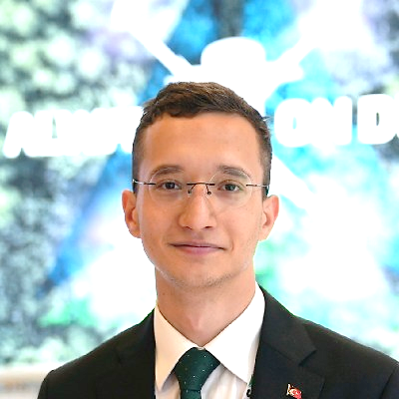
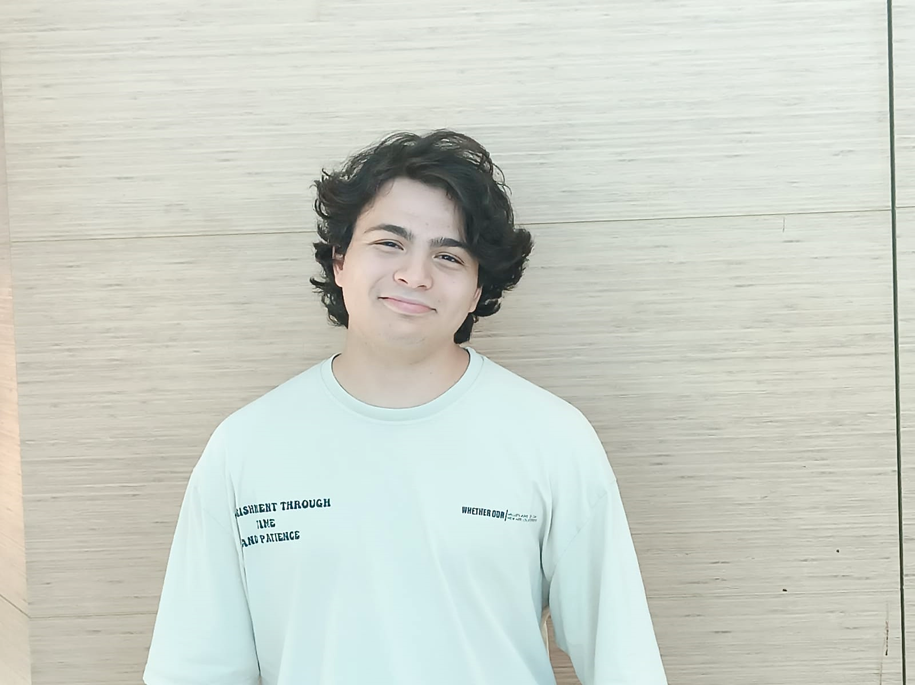
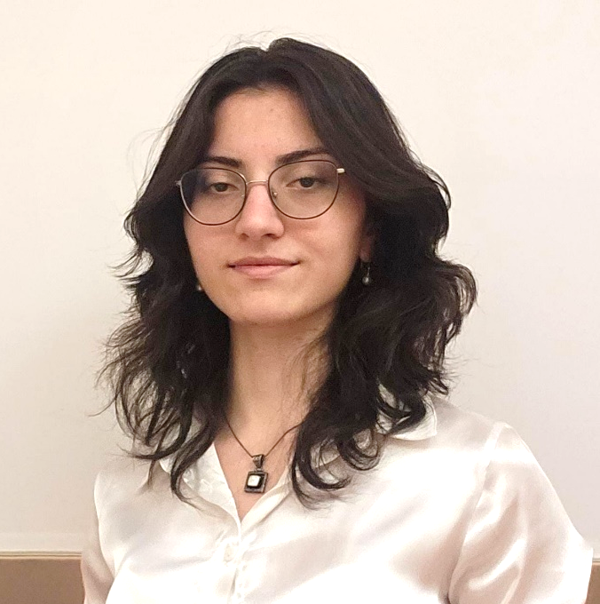
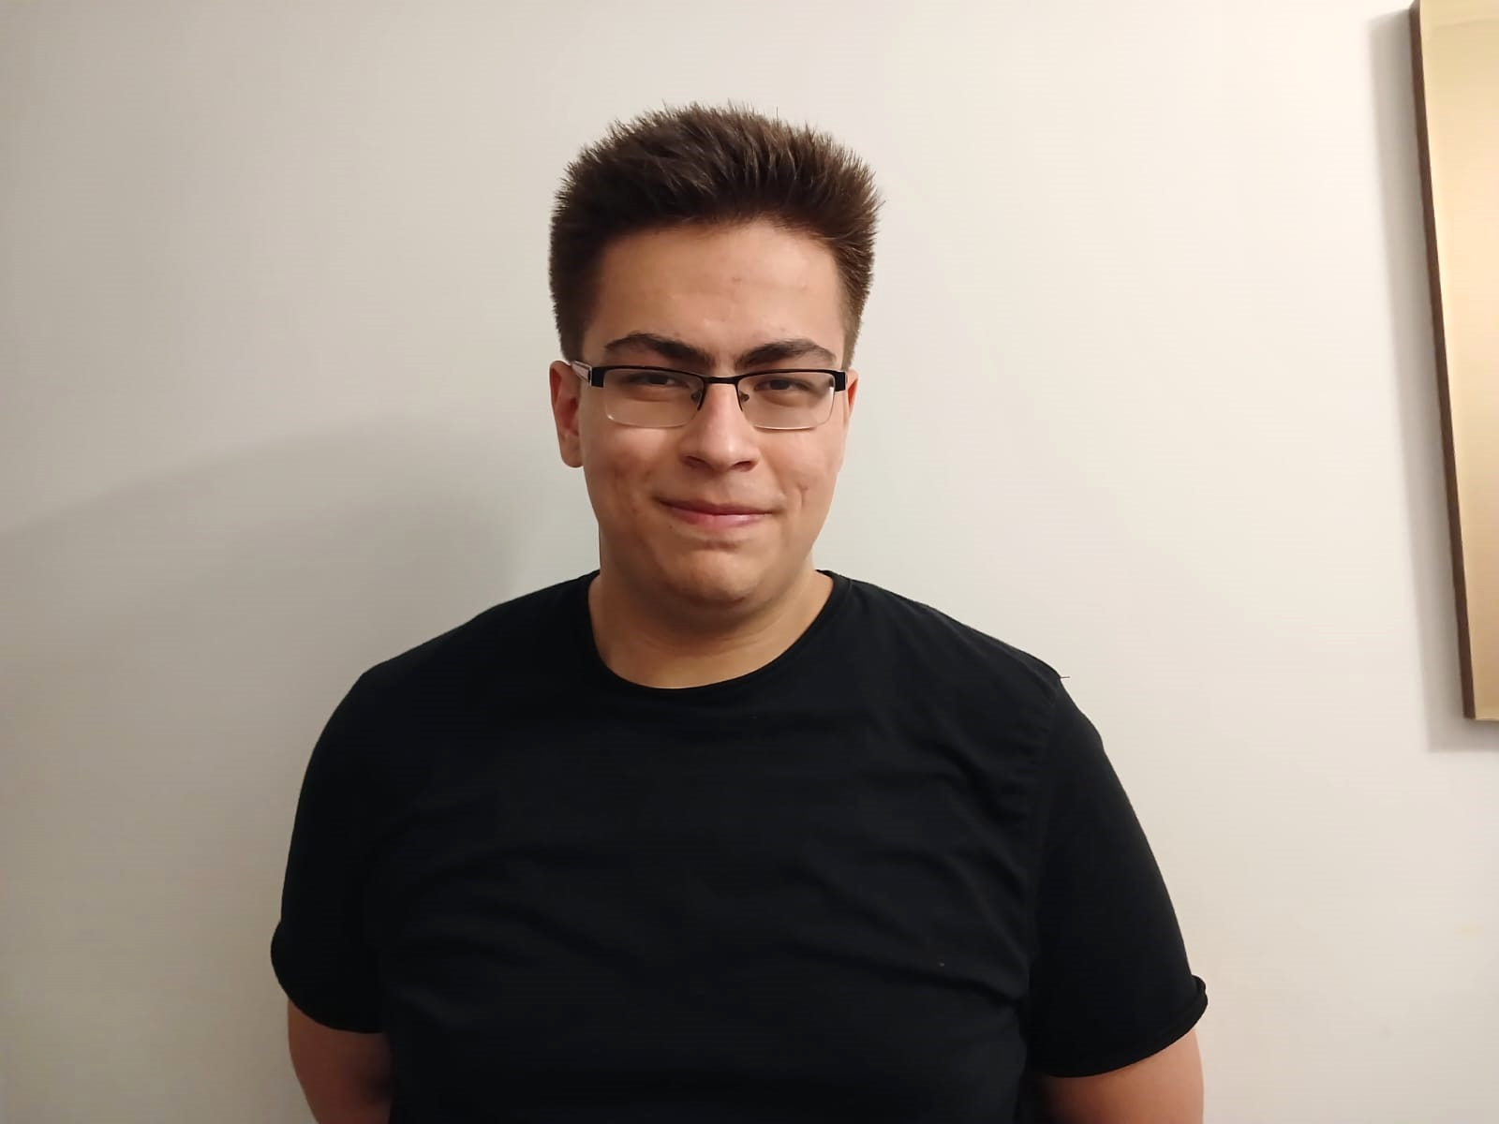











EKİBİMİZ
Ahmet Tanrıkulu
Yusuf Mirza Çoban
Serin Evcim
Emir Arıkan

Slide 3


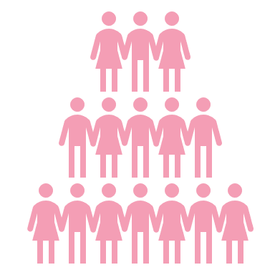



PROJENİN TANIMI
İnsanların hassas duygularına hitap ediliyor
Global bir ağda fikirlerin yayılma hızı ve imkanı oldukça fazla
Sosyal medya platformları insanları yönlendirmek
için kullanılıyor.
Sosyal baloncuk oluşturarak aidiyet hissi yaratmak daha kolay
Toplumsal huzuru bozacak geniş çaplı eylemlere sebep oluyor

Slide 4

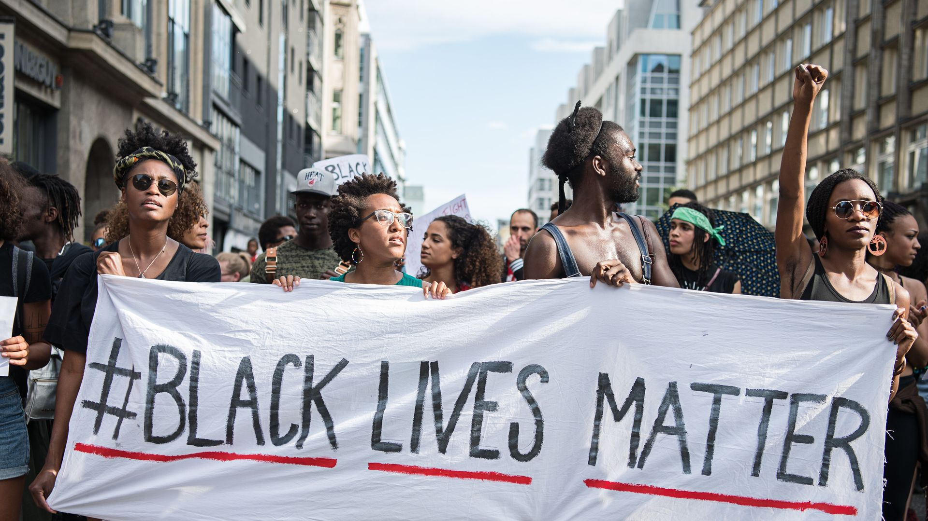
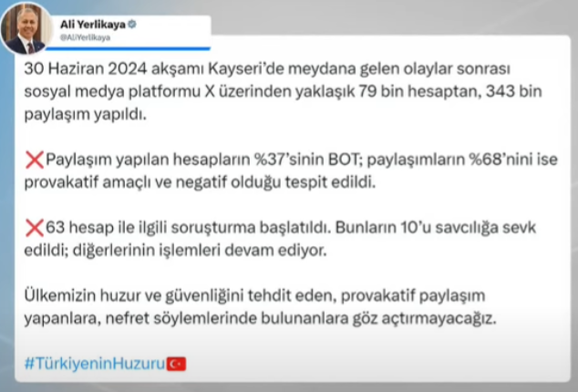

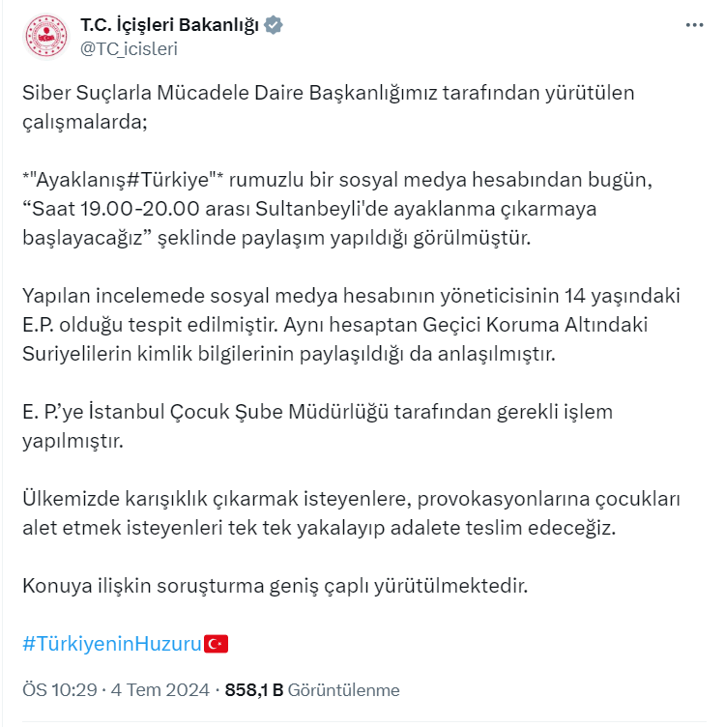
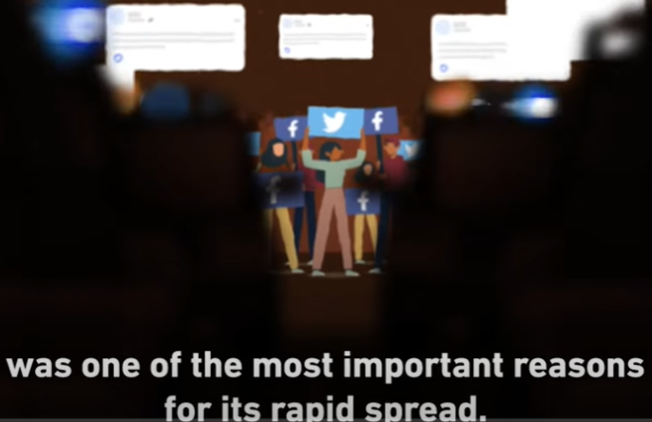
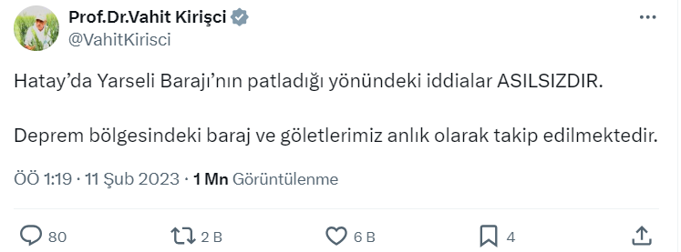
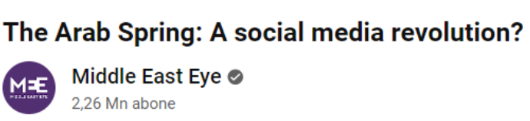
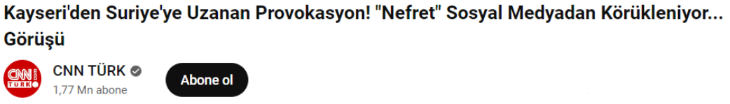
PROBLEM VE ETKİ ALANI

Slide 5

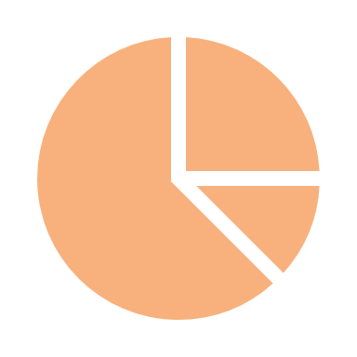
PROJENİN SAĞLADIĞI ÇÖZÜM
SOSYAL MEDYA İSTİHBARATININ ANALİZİ İÇİN
BİR ARAÇ
Kullanıcıları yönlendirme, teşvik etme veya çağırma niteliği taşıyan tweetleri tespit etme
Bir grup tweet üzerinde yönlendirici nitelik ve tema analizi ve istatistiği

Slide 6













Dünya
Ekonomi
Kültür
Sağlık
Siyaset
Spor
Diğer
Şiddet içerikli
Diğer
Yönlendirici
tekil girdi
kullanıcı arayüzü
modelimiz
çoklu girdi
Yönlendirici sınıfın tema dağılımı
Sınıfların dağılımı

Slide 7














HEDEF KİTLE

Slide 8
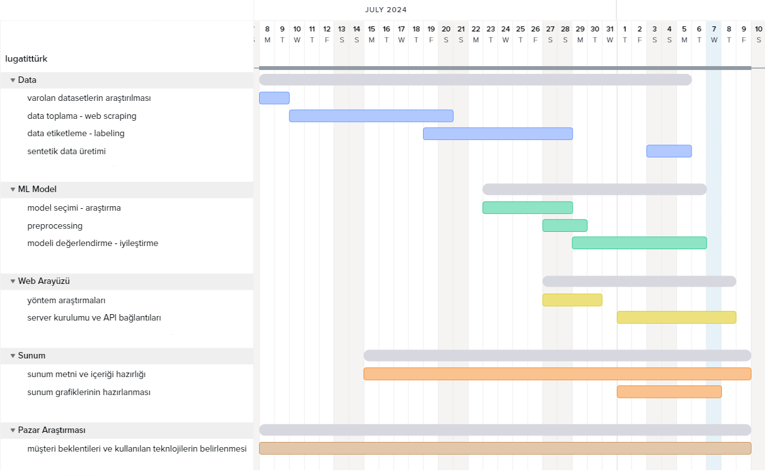
PROJE İŞ AKIŞI
Veri
varolan datasetlerin araştırılması
data toplama – web sacraping
data etilketleme - labeling
sentetik data üretimi
ML Modeli
model seçimi - araştırma
veri ön işleme
modelin değerlendirilmesi - iyileştirme
Web Arayüzü
yöntem araştırmaları
server kurulumu – API bağlantıları
Sunum
sunum metni ve içeriği hazırlığı
sunum grafiklerinin hazırlanması
Pazar Araştırması
müşteri beklentileri ve kullanılan teknolojilerin belirlenmesi

Slide 9
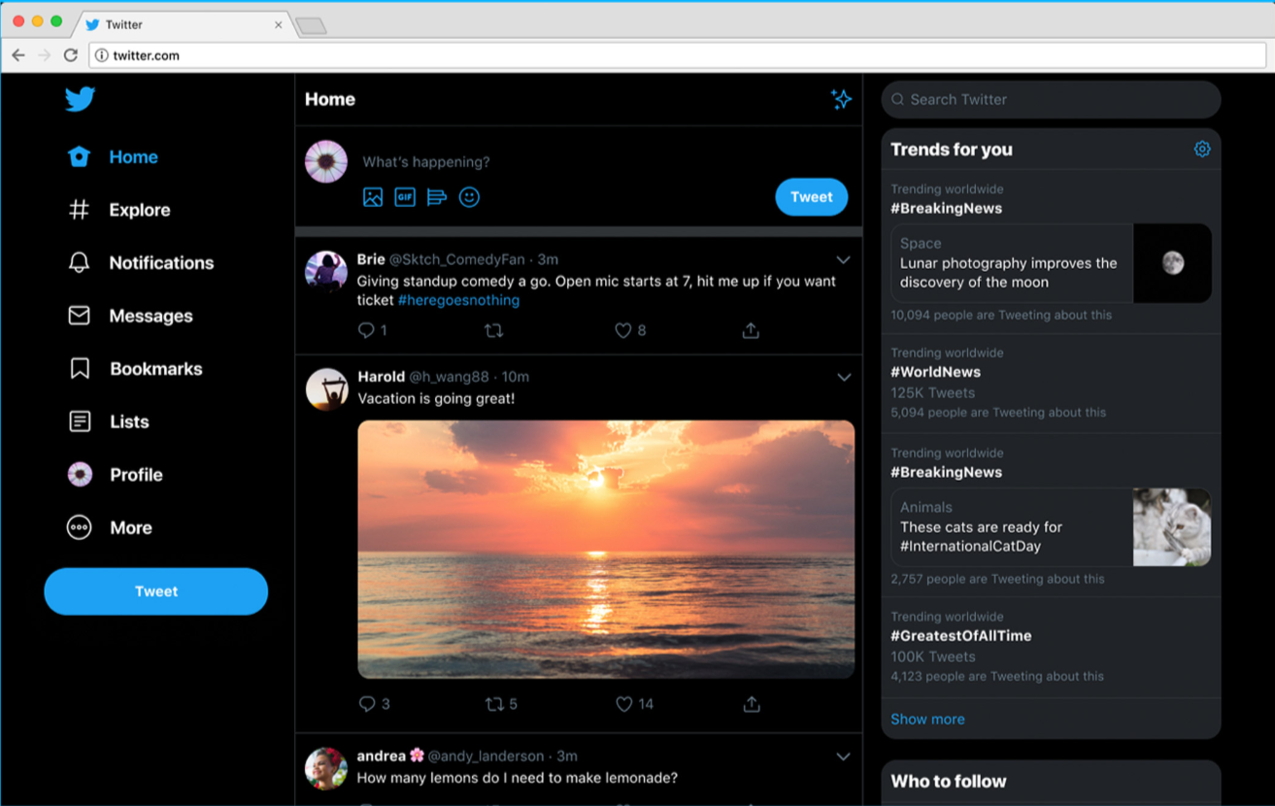








VERİ SETİ - KAYNAK
JSON
JSON
JSON
JSON
JSON

Slide 10
VERİ SETİ - ÖZELLİKLER
Twitter’da atılan tüm tweetler
.
.
.
.
.
Topladığımız
Veriler

Slide 11
eşitlik istiyoruz
katliam
eylem
yıkın
direnişe gel
direnelim
taciz
görücekler
birlikte
katledin
patlatacağız
istemiyoruz!
yakalım
yıkalım
öldürelim
dayanalım
kırılsın
zalim
katledilsin
öldürülsün
eşitlik
silahlanalım
sopa
vuralım
öldürülsün
öldürelim
birlikte
silah
savunalım
kırın
bittiniz
saldıralım
linç edin
yıkılsın
gebertelim
vurun
toplanalım
isyan
adalet
yok edeceğiz
dövelim
direnelim
toplanın
boğazlayalım
saldıracağız
saldırın
ölecekler
gebertin
harekete geçin
direnin
katılın
boğazlayın
tecavüz
yok edeceğiz
katledelim
saldırın
katledelim
böyle olmaz
bombalayalım
vurulsun
size karşı
birleşelim
yok edin
direneceğiz
yeter
gösterelim
geberteceğiz
silahlanın
kıralım
saldırın
bombalayın
toplanalım
bitiricez
savaşacağız
saldıracağız
omuz omuza
yakın
işkence
döveceğiz
savunacağız
toplanacağız
boğazlayacağız
direniş
yok edelim
adalet sağlanacak
birlikteyiz
parçalayalım
hesap vakti
linç edeceğiz
yakılsın
katkıda bulunun
bombalayacağız
taş
destekleyelim
parçalansın
yakacağız
parçalayın

Slide 12
VERİ SETİ - ÖZELLİKLER

Slide 13
VERİ SETİ – HAZIRLAMA SÜRECİ
1500 veri etiketledik
GPT
%90 uyum
Veri etiketleme ve sentetik veri
üretme sürecinde
yapay zeka kullandık
%52 uyum
Gemini

Slide 14
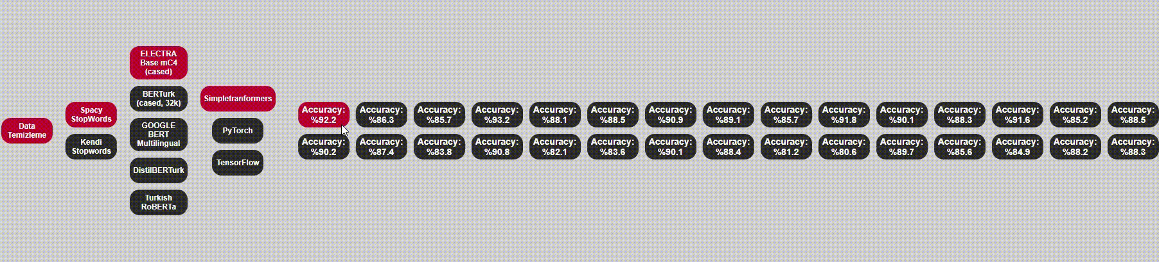
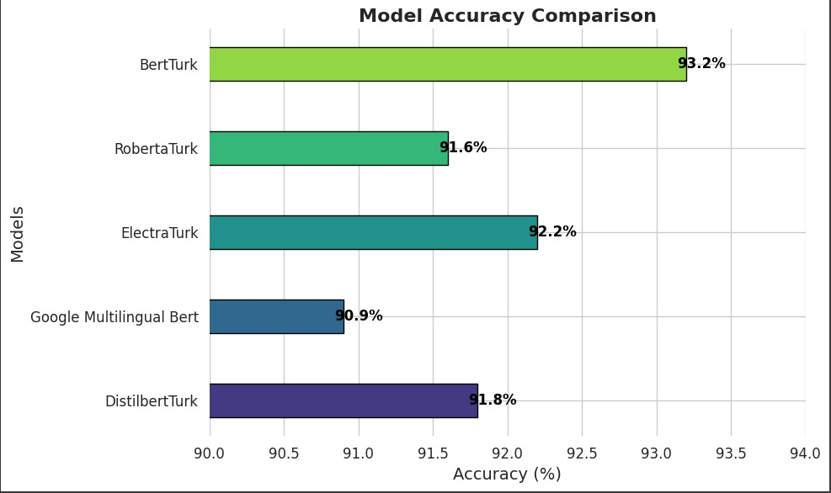
YÖNTEM VE TEKNİKLER
%93,2
%91,6
%92,2
%90,9
%91,8

Slide 15
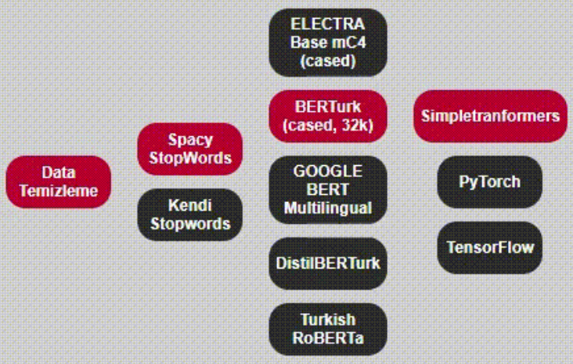
MODEL EĞİTİMİ VE DEĞERLENDİRME
Collab

Slide 16
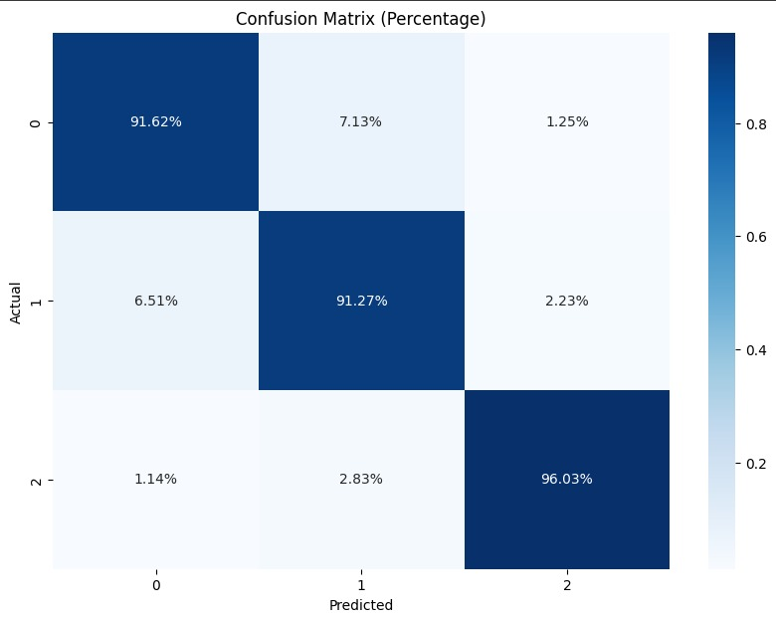
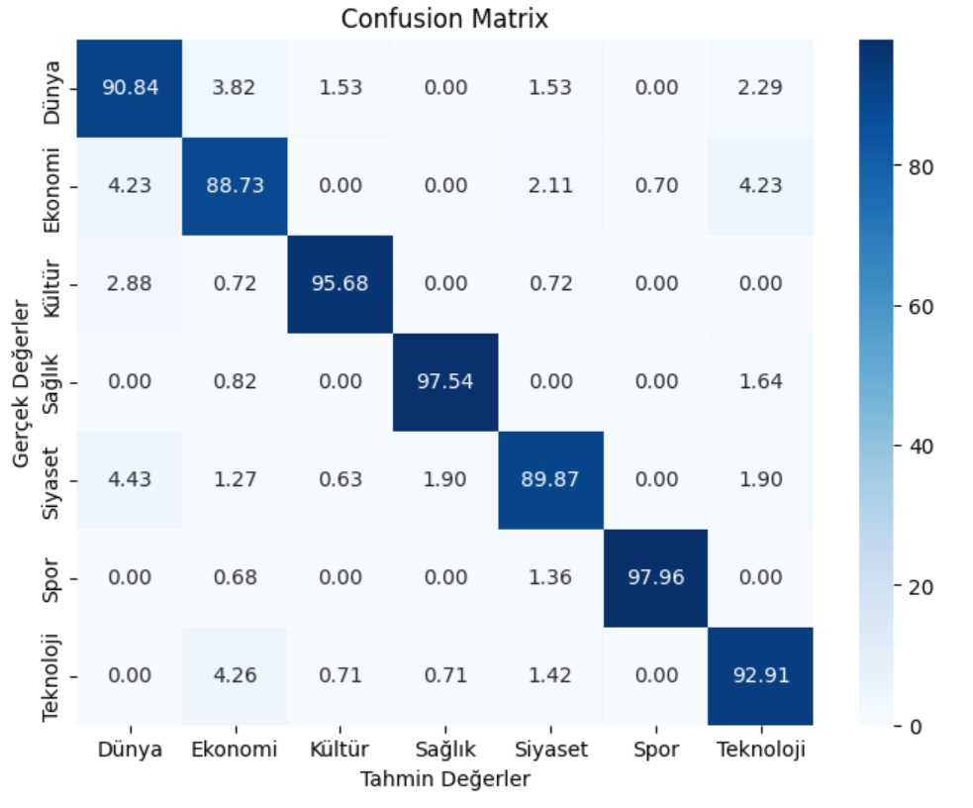
SONUÇLAR
LügatitBert
LügatitHaberler
Confusion Matrix (Percentage)
diğer
Actual
şiddet
yönlendirici
diğer
şiddet
yönlendirici
Predction
F1 score: %95
F1 score: %93

Slide 17





PROJE YOL HARİTASI
1 yıl
5 yıl
10 yıl
Diğer yarışmalar
ve
grubun büyümesi
Ülke içi hizmet
Girişim destek programları
Global hizmet

Slide 18
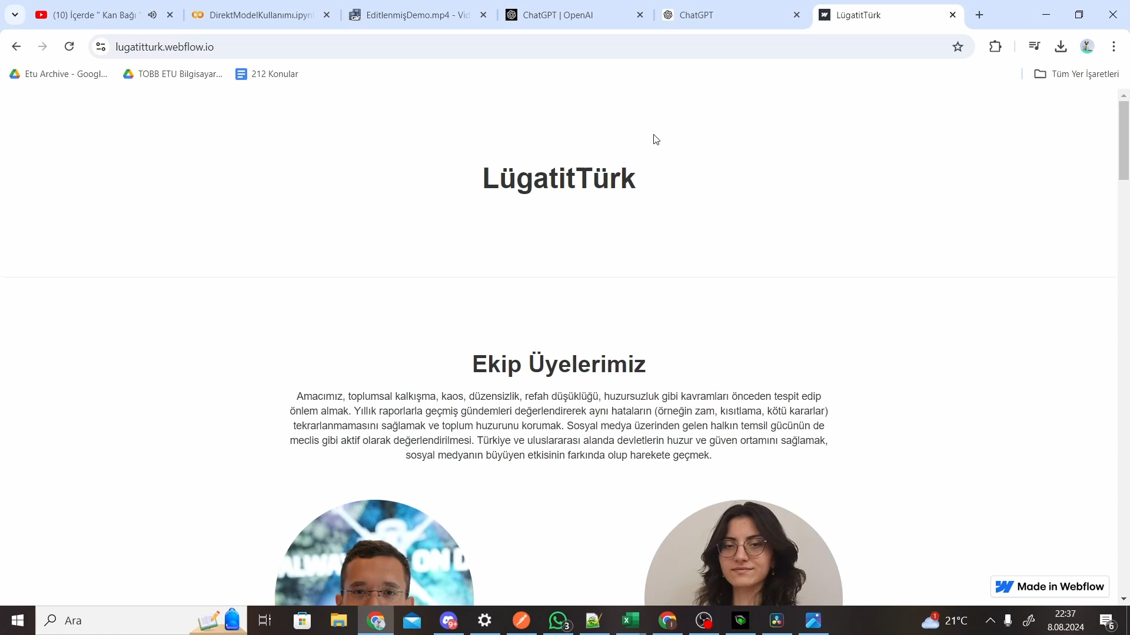
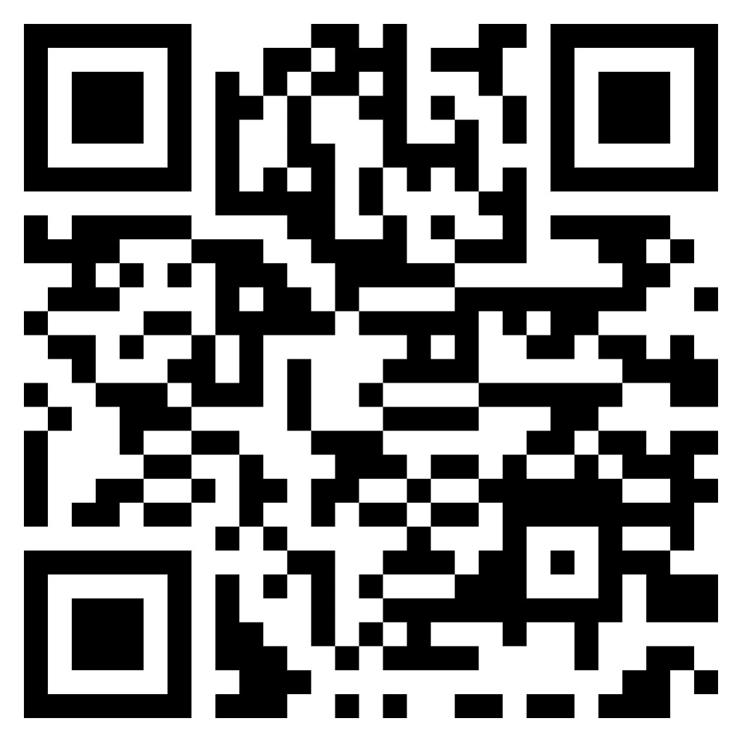
DEMO VİDEOMUZ - WEB KAREKODUMUZ

Slide 19
TEŞEKKÜRLER

